Slide 1
Python for data analysis
Dataset: Pen-Based Recognition of Handwritten Digits
Imad Mebrouk

Slide 2
Contexte de la base de données
Il s’agit d’une collection de 250 caractères écrits par 44 auteurs différents.
Pour ceci, ils ont utilisés un écran tactile détecteur de pression de 500 par 500 pixel sur lequel les écrivains ont pu écrire ces caractères.
L'écran renvoie des coordonnées x et y toutes les 100 millisecondes.
Les 10 premiers caractères de chaque écrivains ne sont pas pris en compte.
Sur ces données, ils appliquent une normalisation pour en faire une représentation invariants au translation et distorsions.
Les nouvelles données sont des coordonnées dont les valeurs sont entre 0 et 100.

Slide 3
Contexte de la base de données
Pour former et tester les classificateurs, il faut représenter les chiffres en tant que vecteurs caractéristiques de longueur constantes.
Ils ont utilisé la technique de rééchantillonnage des points (x_t, y_t).
Ils ont effectué un rééchantillonnage spatial (points régulièrement espacés en longueur d'arc) grâce à une simple interpolation linéaire entre pairs de points.
Les charactères sont ainsi représenté comme une séquence de T points : (x_t, y_t)_{t=1}^T régulièrement espacés dans l'espace en longueur d'arc.
Ainsi le vecteur à une taille de 2*T, 2 fois le nombre de points rééchantillonner.
Ils ont fait un rééchantillonnage spatial avec T=8.

Slide 4
Composition de la base de données
Le dataset est composé de 16 attributs en entrés de type entiers entre 0 et 100 et de 1 attribut de classe qui le code de classe compris entre 0 et 9.
Training dataset : 7 494 lignes
Classe:
0: 780
1: 779
2: 780
3: 719
4: 780
5: 720
6: 720
7: 778
8: 719
9: 719
Test dataset : 3 498 lignes
Classe:
0: 363
1: 364
2: 364
3: 336
4: 364
5: 335
6: 336
7: 364
8: 336
9: 336

Slide 5
Objectifs
Prédire le chiffre target grâce aux 16 attributs qui composent le dataset.
Les features n’ont pas de signification seules (il s’agit de coordonnées) . Elles doivent être traitées ensemble. Il est donc compliqué de faire une visualisation des données compréhensive. Nous allons pouvoir par exemple montrer la répartition de chaque feature.
Le dataset est déjà prêt pour l’utilisation de modèles de machine learning. Il n’y a donc pas de préparation à faire.
Nous allons appliqué différents modèles de machine learning, comme le SVM, XGBoost Classifier, le K-NN et Random Forest.
Et enfin nous visualiserons les performances des différents modèles.

Slide 6
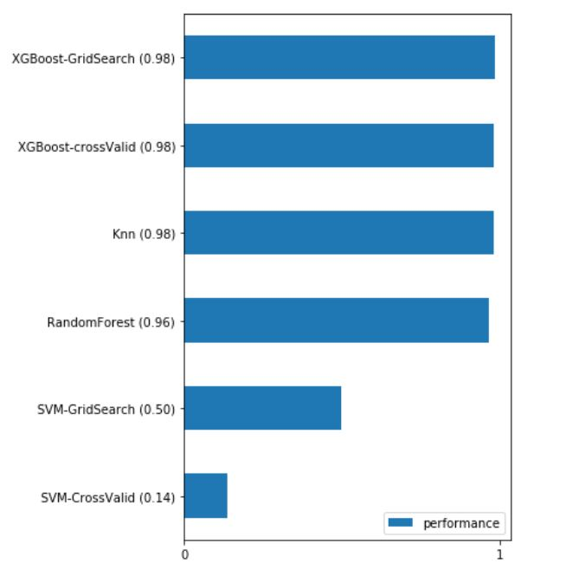
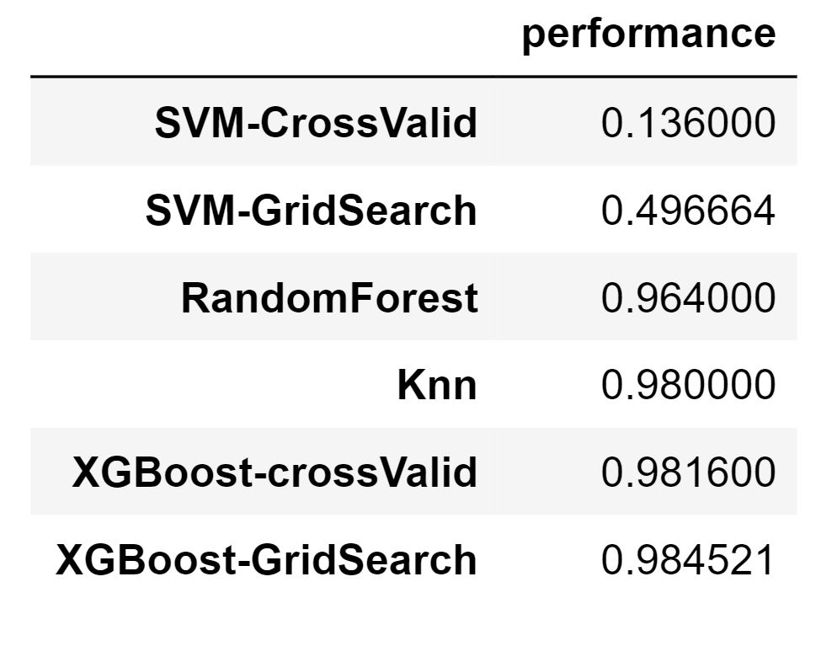
Gains de performance des différents modèles

